Slide 1









PERKEMBANGAN KOGNITIF, MORAL, SOSIAL-EMOSIONAL, DAN SPIRITUAL DALAM PERSPEKTIF PSIKOLOGI PERKEMBANGAN DAN ISLAM
Mas Nur Maimunah

Slide 2
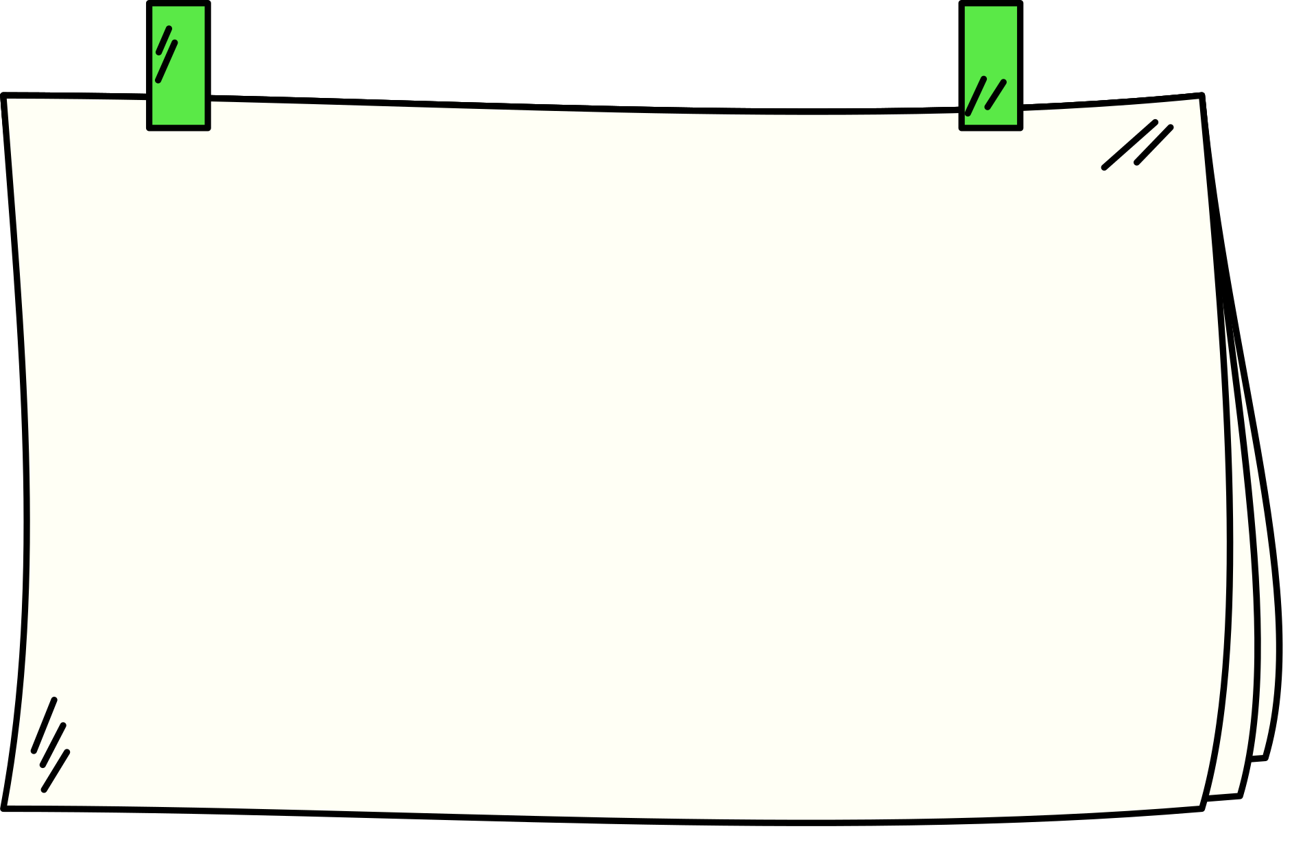




RUMUSAN MASALAH
1.
Apa yang dimaksud dengan perkembangan kognitif, moral, sosial-emosional, dan spiritual dalam proses perkembangan peserta didik?
3.
Bagaimana teori perkembangan menurut Piaget, Vygotsky, Erikson, dan Kolhberg?
2.
4.
Bagaimana pandangan Islam terhadap perkembangan kognitif, moral, sosial-emosional, dan spiritual manusia?
Bagaimana penerapan konsep perkembangan tersebut dalam pendidikan Islam?

Slide 3
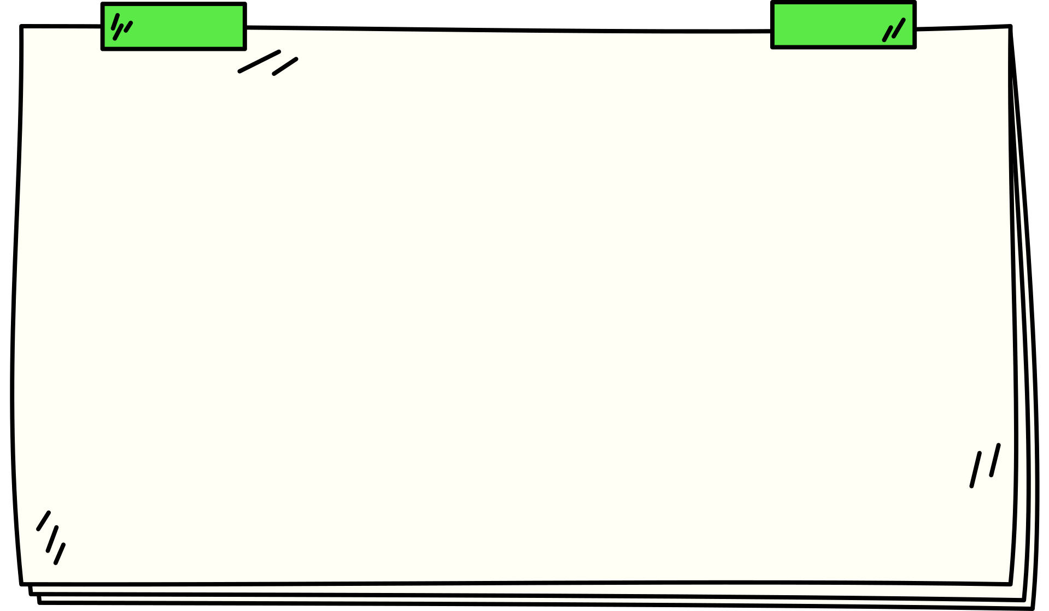




LATAR BELAKANG
Manusia merupakan makhluk yang senantiasa mengalami perkembangan sepanjang rentang kehidupannya, mencakup aspek kognitif, moral, sosial-emosional, dan spiritual yang saling berkaitan dalam membentuk kepribadian dan kematangan seseorang.
Perbedaan sekaligus titik temu antara teori psikologi perkembangan konvensional dan pandangan Islam menarik untuk dikaji lebih dalam, mengingat teori Barat unggul dalam sistematika ilmiah, sementara Islam menawarkan kerangka nilai yang lebih holistik.

Slide 4





A. PERKEMBANGAN KOGNITIF, MORAL, SOSIAL-EMOSIONAL, DAN SPIRITUAL DALAM PROSES PERKEMBANGAN PESERTA DIDIK.
Perkembangan Moral
Perkembangan moral merupakan proses perubahan cara seseorang berpikir, merasakan, dan bertindak sesuai standar benar-salah. Proses ini mencakup dua dimensi: intrapersonal, dan interpersonal.
Perkembangan Kognitif
﻿Perkembangan Spiritual
kemampuan intelektual seorang individu yang memiliki beberapa tahapan dalam perkembanganya, dimulai dari fase mengenali informasi yang diterima, memahaminya, penerapan serta menganalisis, hingga mampu menciptakan sesuatu dan mengavaluasinya.
Perkembangan kognitif peserta didik dipengaruhi oleh dua faktor, yaitu faktor internal dan faktor eksternal.
Perkembangan spiritual adalah proses tumbuh dan matangnya kehidupan batin seseorang yang tampak dari kedekatannya dengan Tuhan, pencarian makna hidup, serta kepekaan terhadap nilai-nilai luhur dan hal-hal yang bersifat sakral.

Slide 5




Perkembangan Emosional
PERKEMBANGAN SOSIAL-EMOSIONAL
Perkembangan sosial berkaitan erat dengan kehidupan sehari-hari, karena manusia adalah makhluk sosial yang selalu berinteraksi dengan orang lain. Perkembangan sosial mencakup tingkat interaksi anak dengan orang tua, saudara, teman, hingga masyarakat.
Perkembangan Sosial
Perkembangan sosial berkaitan erat dengan kehidupan sehari-hari, karena manusia adalah makhluk sosial yang selalu berinteraksi dengan orang lain. Perkembangan sosial mencakup tingkat interaksi anak dengan orang tua, saudara, teman, hingga masyarakat.

Slide 6



B. PANDANGAN ISLAM TERHADAP PERKEMBANGAN KOGNITIF, MORAL, SOSIAL-EMOSIONAL, DAN SPIRITUAL MANUSIA
﻿Pandangan Islam Terhadap Perkembangan Moral
Walaupun sama-sama berbicara mengenai perilaku baik dan buruk, akhlak berbeda dari moral dalam hal tolok ukurnya. Moral bersandar pada adat istiadat masyarakat yang bersifat lokal dan dapat berubah-ubah, sedangkan akhlak bersandar pada Al-Qur'an dan hadis yang bersifat universal dan tetap.
Pandangan Islam Terhadap Perkembangan Kognitif
Pandangan Islam Terhadap Sosial-emosional
Meskipun Islam menempatkan akal pada kedudukan yang tinggi, Islam tidak membiarkan akal berjalan tanpa arah tanpa bimbingan wahyu. Al-Qur'an menegaskan bahwa kemajuan sejati hanya dapat dicapai manusia apabila perkembangan intelektual berjalan beriringan dengan keimanan, bukan dengan membiarkan akal semata atau paham materialisme mendominasi kehidupan tanpa batasan.
Pandangan Islam terhadap perkembangan sosial-emosional anak berpijak pada konsep fitrah, yaitu keyakinan bahwa setiap anak dilahirkan membawa potensi bawaan yang mengarah pada tauhid dan nilai-nilai kebaikan.

Slide 7
PANDANGAN ISLAM TERHADAP PERKEMBANGAN SOSIAL-EMOSIONAL
Perkembangan Emosional
Perkembangan sosial berkaitan erat dengan kehidupan sehari-hari, karena manusia adalah makhluk sosial yang selalu berinteraksi dengan orang lain. Perkembangan sosial mencakup tingkat interaksi anak dengan orang tua, saudara, teman, hingga masyarakat.
Perkembangan Sosial
Perkembangan sosial berkaitan erat dengan kehidupan sehari-hari, karena manusia adalah makhluk sosial yang selalu berinteraksi dengan orang lain. Perkembangan sosial mencakup tingkat interaksi anak dengan orang tua, saudara, teman, hingga masyarakat.

Slide 8
Teori Perkembangan Menurut Vygotsky
C. TEORI PERKEMBANGAN MENURURT PIAGET, VYGOTSKY, ERIKSON, DAN KHOLBERG.
Teori Vygotsky menggambarkan perkembangan manusia sebagai sesuatu yang tidak dapat dipisahkan dari kegiatan sosial dan budaya, di mana proses-proses mental seperti ingatan, perhatian, dan penalaran berkembang melalui pembelajaran atas berbagai temuan masyarakat
Teori Perkembangan Kognitif Menurut Piaget
Teori Perkembangan Psikososial Menurut Erikson
meyakini bahwa sejak bayi manusia sudah memiliki kemampuan sensorimotor sederhana untuk berinteraksi dengan objek di sekitarnya, dan kemampuan inilah yang disebutnya skema, yang kemudian berkembang melalui dua proses adaptasi dan asimilasi. piget membagi perkembangan kognitif menjadi 4 tahapan
perkembangan psikososial adalah proses ketika suatu organisme matang secara fisik dan psikologis, yang terbentuk sejak lahir hingga kematian melalui interaksi dengan berbagai pengaruh sosial di sekitarnya.

Slide 9
TEORI PERKEMBANGAN MORAL MENURUT KOHLBERG
Menurut Kohlberg, perkembangan moral anak berlangsung melalui tiga tingkatan : prakonvensional terjadi pada usia 4–10 tahun, konvensional usia 10–13 tahun, pascakonvensional usia 13 tahun ke atas
Menurut Lawrence Kohlberg, perkembangan moral merupakan proses bertahap yang dialami manusia seiring bertambahnya kematangan penalaran mereka, bukan sekadar hasil pembiasaan atau hukuman semata.

Slide 10
KESIMPULAN
Perkembangan peserta didik mencakup empat dimensi kognitif, moral, sosial-emosional, dan spiritual yang berkembang bertahap dan, menurut Islam, berakar pada fitrah menuju insan kamil. Teori Barat (Piaget, Vygotsky, Erikson, Kohlberg) menjelaskan mekanismenya secara ilmiah, sehingga keduanya saling melengkapi bagi pendidik dalam mengembangkan anak secara seimbang.

Slide 11


TERIMA
KASIH
Mas Nur Mainunah

